Slide 1


Kraken Software
“Todos llevamos un soldado dentro”

Slide 2

Sobre el Logo
El Logo es representado por un Kraken, el cual significa el numero de integrantes que hay en nuestro grupo, formado por 4 integrantes, y una cabeza central del equipo… Presentamos juegos, juegos populares, los juegos mas vendidos, modos de juegos…

Slide 3

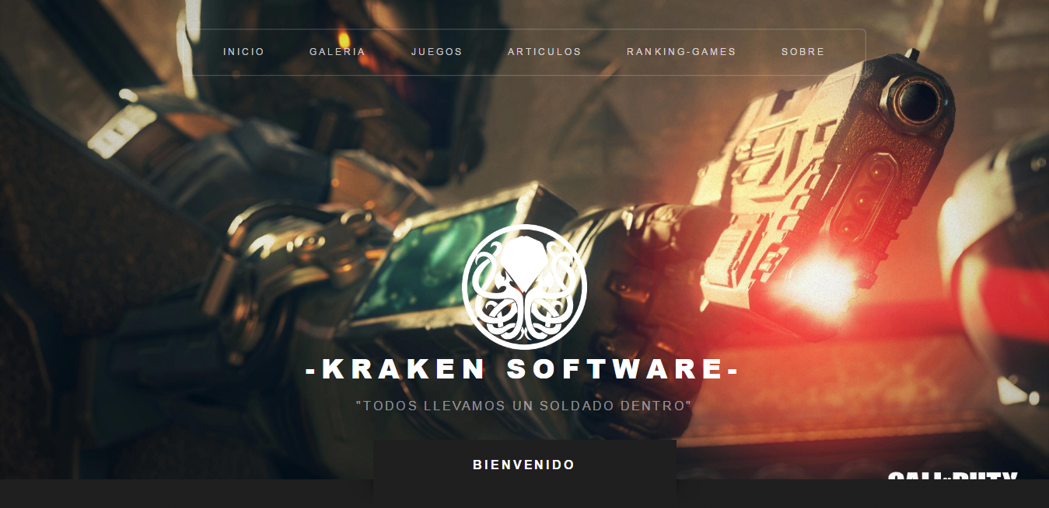
-Sobre La Página-
Kraken Software fue creada para la presentación de distintos juegos, artículos, juegos populares, publicamos artículos y noticias relacionada con los desarrolladores de Activition, Call of Duty, Overkill, Raven Software, presentamos la colección de los juegos de Call of Duty, en sus modos zombie, multijugador y campaña.

Slide 4






Nuestra pagina esta destinada a la publicación de noticias de juegos, los trending, lo mas nuevo, artículos, los juegos mas esperados y próximamente tendremos una pagina en la que se mostrara lo mas curioso de los juegos, y artículos como camisas, sudaderas, pines…

Slide 5

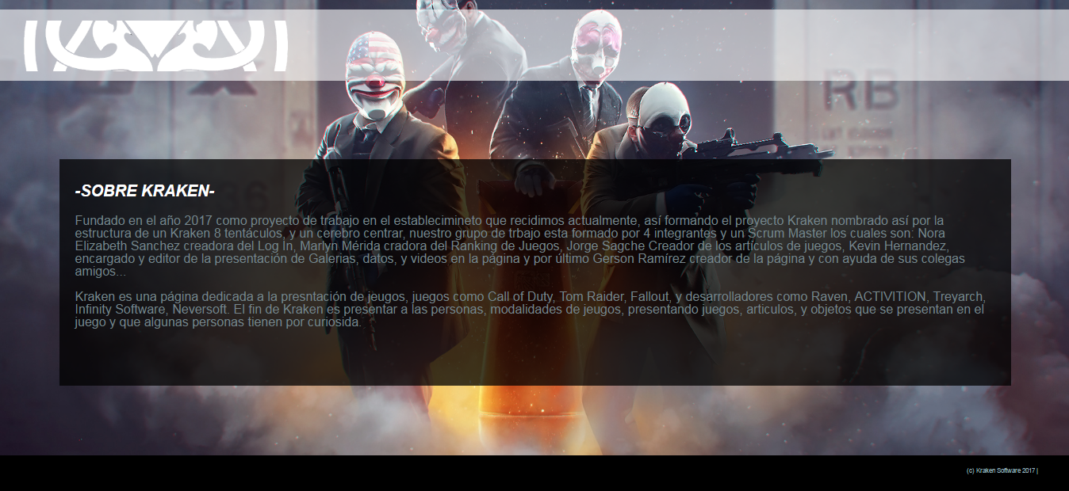
Kraken Software

Slide 6
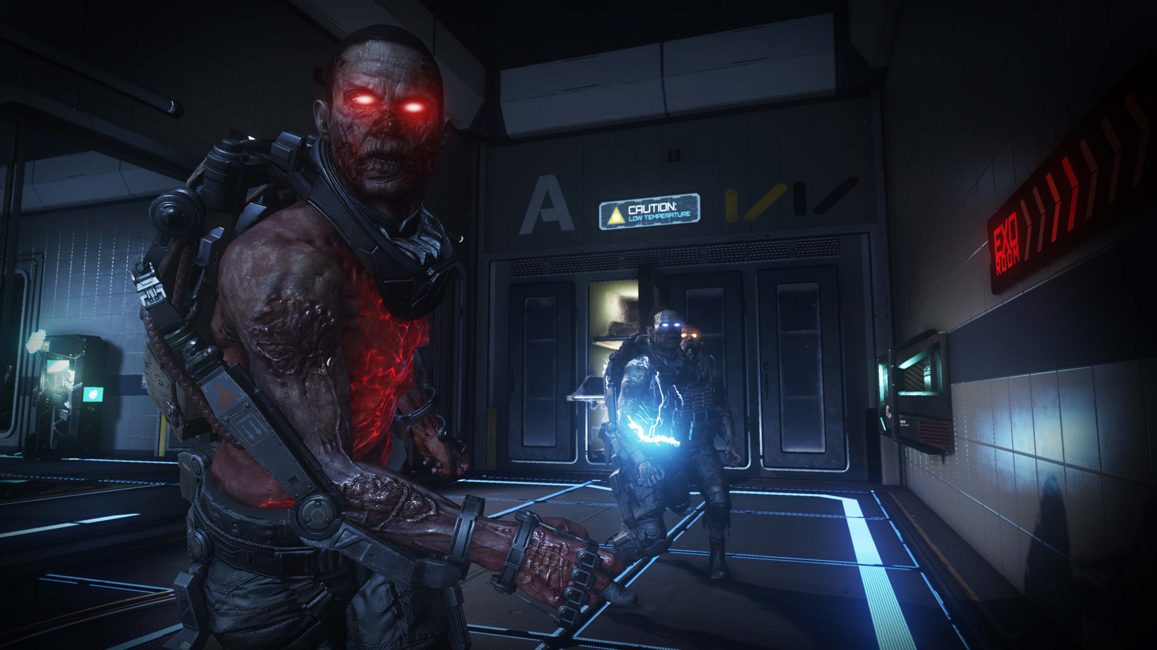









Kraken Software, presenta la colección de Call Of Duty

Slide 7







Desarrolladores y Politicas
Estos desarrolladores, nos han ayudado para formar la pagina, información, imágenes, políticas como, PEGI 18 que es una restricción ya que algunos juegos poseen lenguaje vulgar, sangre, violencia, escenas sexuales, y entre otros

Slide 8

Integrantes | Cargo
Gerson Ramírez | Scrum Master (Aplicación de CSS, HTML y JS )
Nora Sánchez | Creación del Login
Jorge Sagche Kevin Hernández | Editores, galerías, multimedia etc.
Marlyn Mérida | Aplicación de CSS

